Slide 1

Système d’information et de communication
ADMJSP / Pôle Pédagogie – 2022 – Version 1

Slide 2
Système d’information et de communication
Objectifs
Utilisation technique
Utilisation opérationnelle
A la fin de cette partie, vous serez capable de connaître les différents systèmes d’information et de communication et leurs utilisation.
2

Slide 3
Introduction
Chaque SP se doit de connaître l'utilisation opérationnelle des postes radios et le fonctionnement des réseaux.
Il est fréquent que lors d'intervention, un équipier se voit confier la tenue du tableau de contrôle ARICO.
Lors des explorations ou de reconnaissances, les binômes utilisent la radio avec les équipements de tête.
L'histoire nous montre aussi, malheureusement, que lors de catastrophes ou d'événement particulier un seul SP reste en état de demander des renforts.

Slide 4
Utilisation technique
Différents réseaux :
Connaissances élémentaires :
Canal : Certains appareils émetteurs-récepteurs sont conçus pour fonctionner uniquement sur certaines fréquences et non pas sur toute une bande de fréquences.
Des circuits préréglés sur ces fréquences peuvent être mis en service par simple manœuvre d’un commutateur à plusieurs positions (rotacteur) ou de boutons poussoirs repérés par un chiffre.
Chacune de ces positions est nommée canal et correspond à une fréquence ou un couple de fréquences bien déterminés.
4

Slide 5
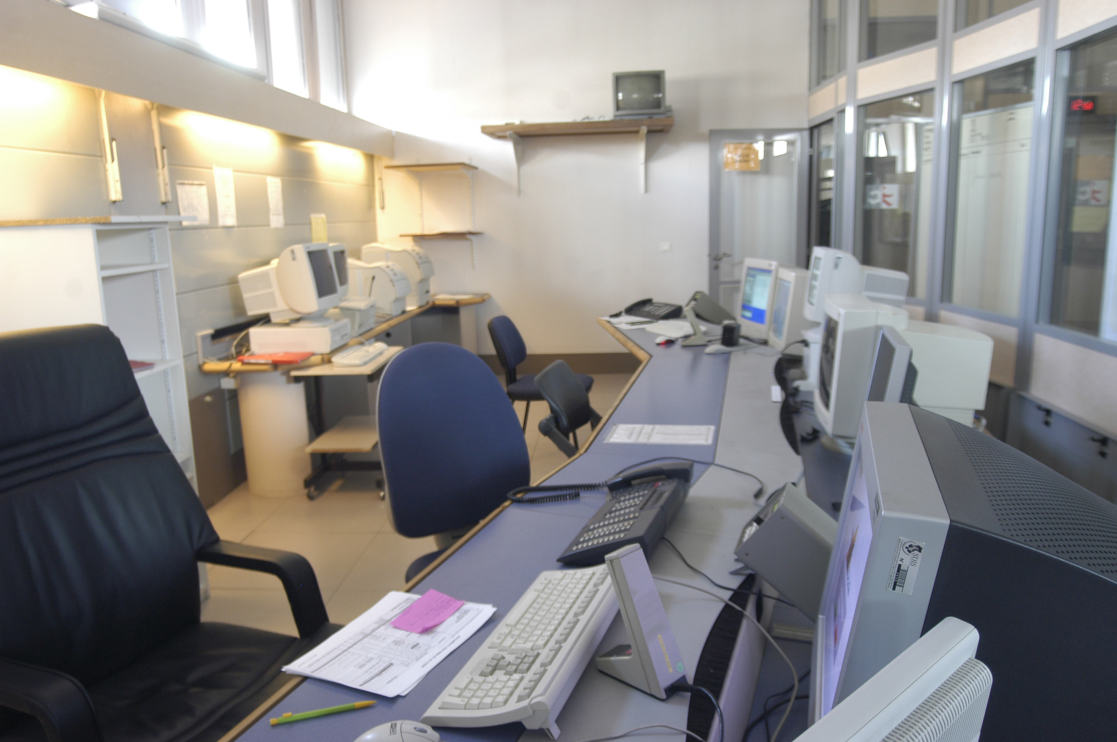
Utilisation technique
Différents réseaux : Connaissances élémentaires :
Stations fixes : Equipent le CTA/ CODIS et les casernes.
5

Slide 6
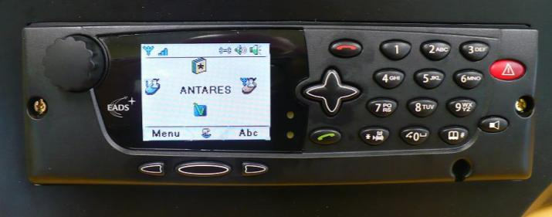
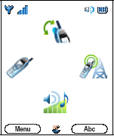
Utilisation technique
Différents réseaux : Connaissances élémentaires :
Stations mobiles : Postes radios embarqués dans les véhicules (B.E.R : Base Émettrice Réceptrice).
ANTARES
6

Slide 7
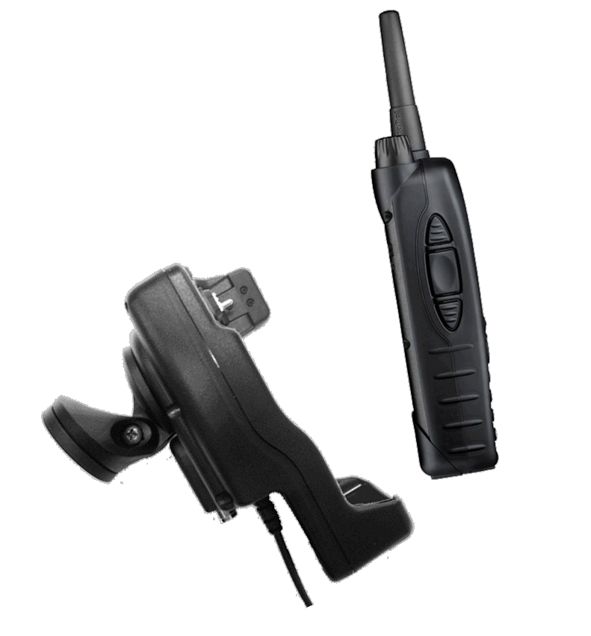
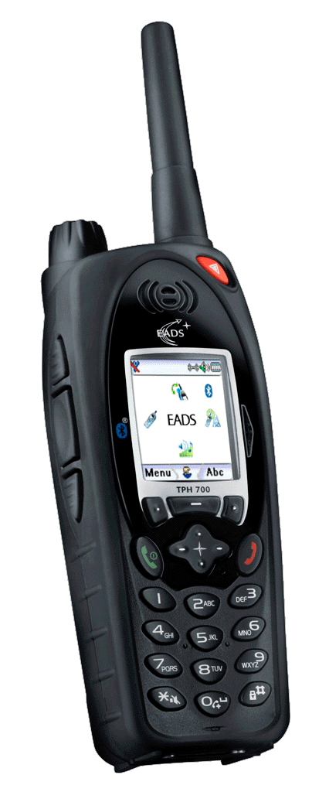
Utilisation technique
Différents réseaux : Connaissances élémentaires :
Stations portatives : Postes utilisés par les chefs d'agrès (E.R.M : Émetteur Récepteur Mobile), pouvant être transportés sur le terrain. Ceux-ci devenant mobile lorsque le poste est introduit dans le boîtier adaptateur du véhicule (BIV : boîtier interface véhicule).
7

Slide 8
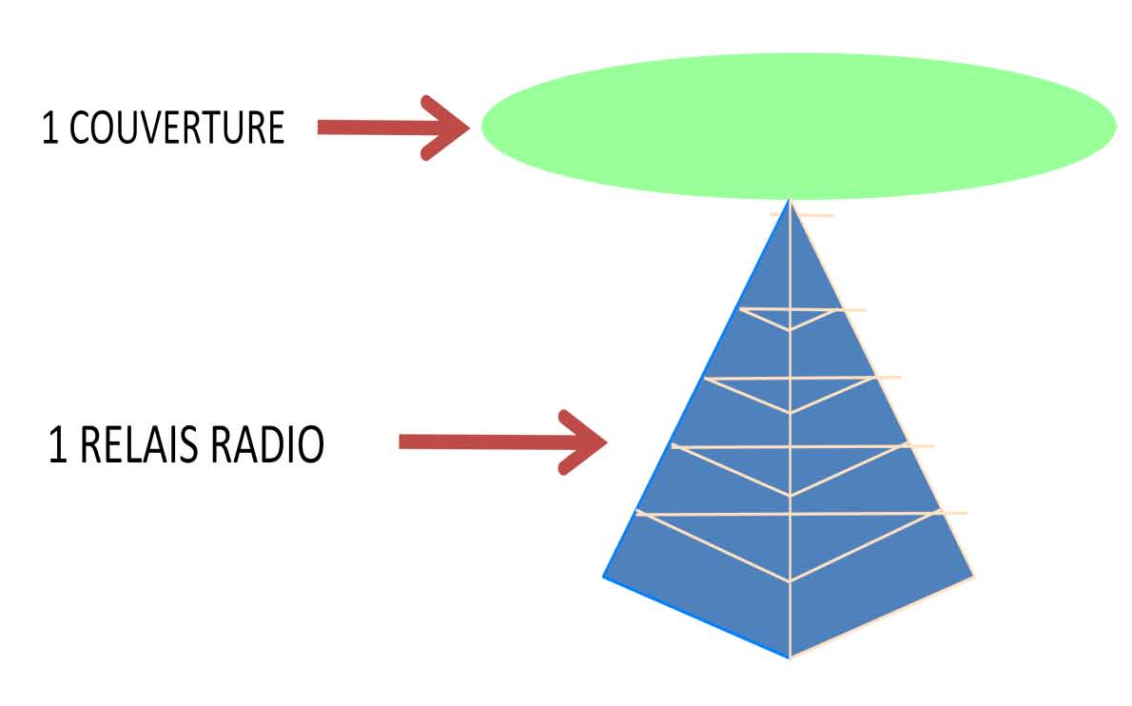
Utilisation technique
Différents réseaux : Organisation du réseau :
Lorsque plusieurs stations communiquent entre elles cela constitue un réseau.
La couverture est départementale.
8

Slide 9
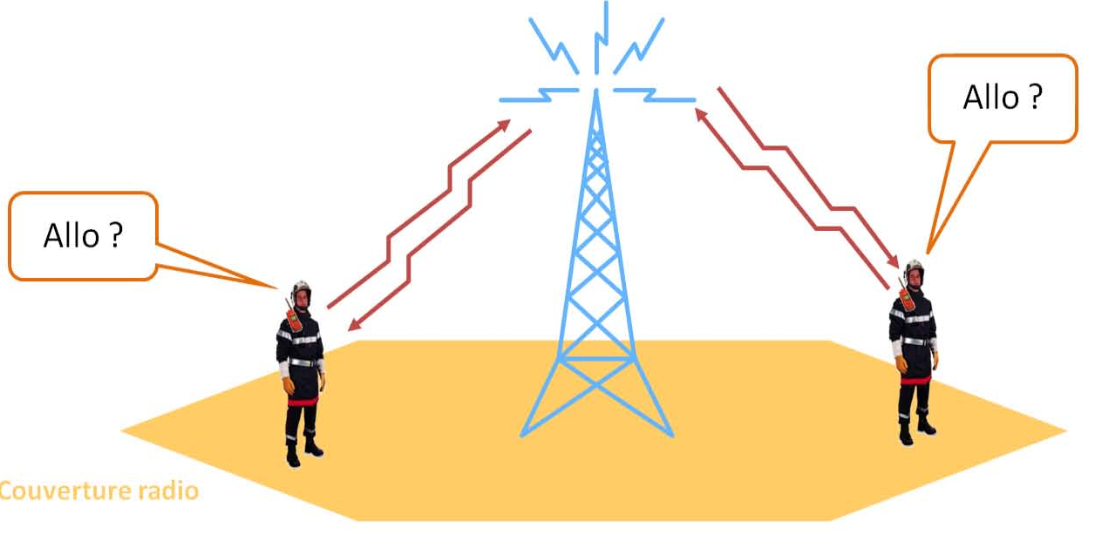
Utilisation technique
Différents réseaux : Organisation du réseau :
Lors de la mise sous tension du terminal radio, celui-ci doit s'authentifier sur le réseau afin de pouvoir fonctionner.
➔ Possible de communiquer avec un autre poste.
9

Slide 10
Utilisation technique
Différents réseaux : Organisation du réseau :
Lorsque le terminal s'authentifie sur le réseau, ce dernier lui donne des droits de fonctionnement selon numéro RFGI.
Les droits sont des accès à différents canaux.
Existe aussi des profils, qui sont eux définis lors de la programmation des terminaux.
10

Slide 11
Utilisation technique
Différents réseaux : Organisation du réseau :
Chaque département est doté d'une infrastructure radio : couverture radioélectrique aux moyens de relais radio pilotés par un point central et par un maillage assuré par des relais secondaires
Cet ensemble constitue le réseau de base de l'infrastructure et gère la flotte d'abonnés d'un département.
Les abonnés sont les terminaux radios.
11

Slide 12
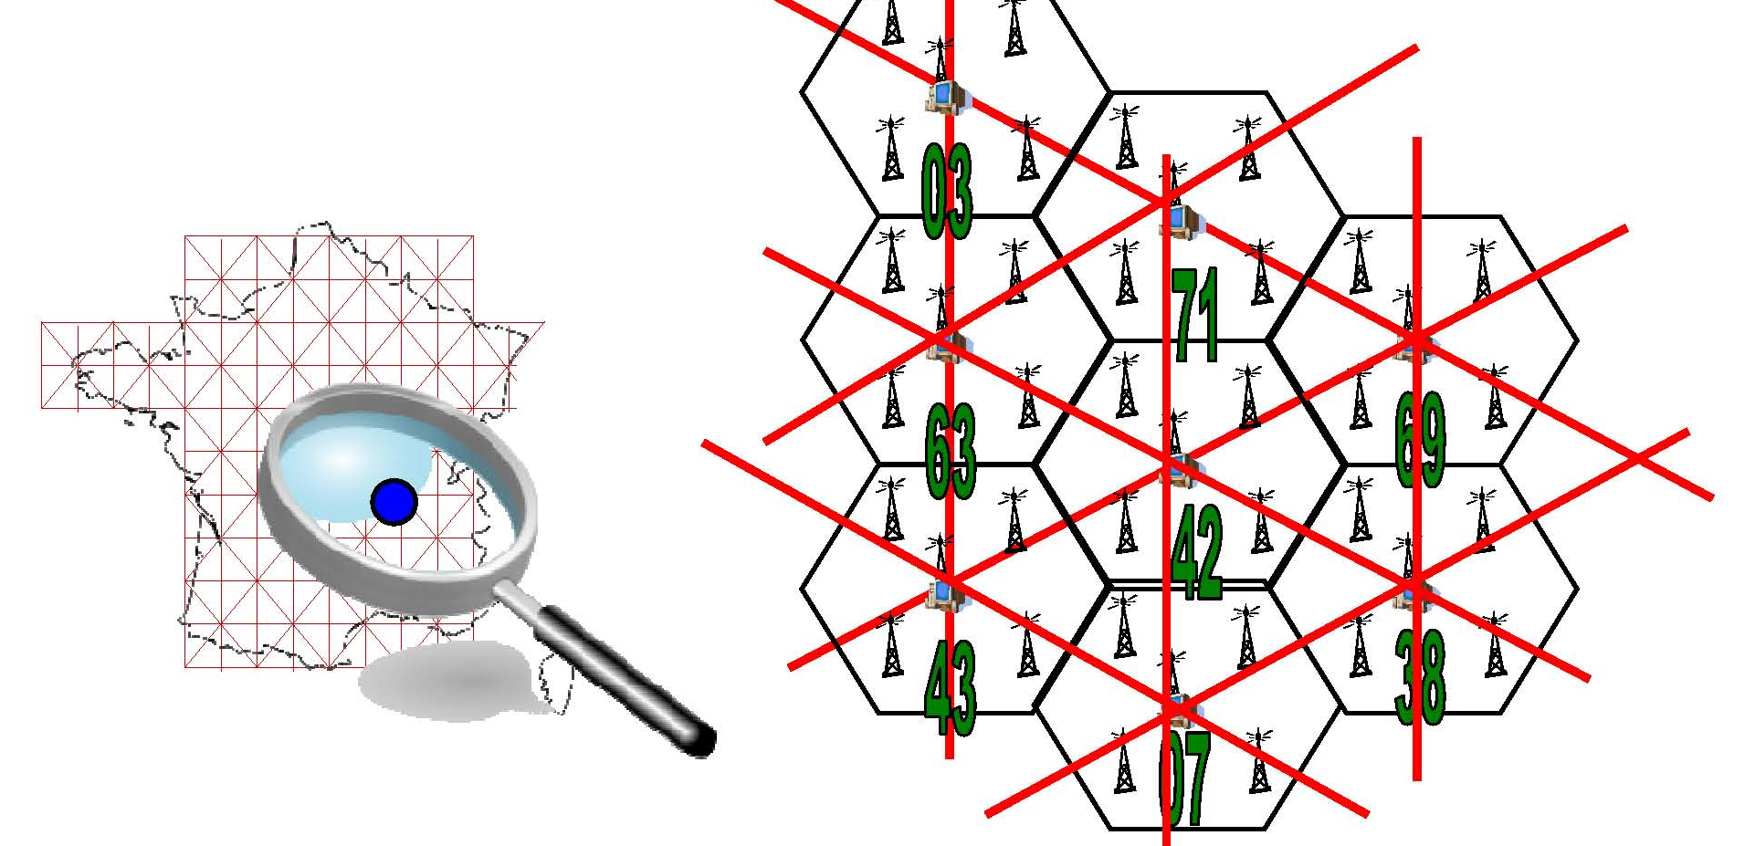
Utilisation technique
Différents réseaux : Organisation du réseau :
Les réseaux départementaux sont interconnectés entre eux pour former un réseau national.
12

Slide 13
Utilisation technique
Différents réseaux : Organisation du réseau :
Station secondaire
Station directrice : CTA
13

Slide 14
Utilisation technique
Différents réseaux : OBDSIC - OPT et OCT :
L'ordre de base nationale des systèmes d'informations et de communication de la sécurité civile (O.B.N.S.I.C) définit l'organisation des systèmes d'informations
et
fixe les règles de l'architecture unique des transmissions au niveau national, zonal, départemental et tactique.
14

Slide 15
Utilisation technique
Différents réseaux : OBDSIC - OPT et OCT :
Ordre de base départemental des systèmes d’information et de communication (OBDSIC) :
Définit l’organisation des systèmes d’information et de communication mis en œuvre par les services qui concourent aux missions de sécurité civile.
Précise l’organisation des transmissions à mettre en œuvre pour répondre aux besoins opérationnels du département, notamment ceux précisés dans les schémas (SACR par exemple), plans Orsec et règlements comme le RO.
L’OBDSIC est arrêté par le préfet du département.
15

Slide 16
Utilisation technique
Différents réseaux : OBDSIC - OPT et OCT :
Ordre particulier des transmissions (OPT) :
Définit pour un plan d’intervention relatif à un risque potentiel déterminé ou prédéterminé, l’organisation des systèmes d’information et de communication mise en œuvre par les SP.
L’OPT précise à l’avance l’organisation des transmissions mise en œuvre pour répondre au besoin de commandement défini dans le plan d’intervention.
16

Slide 17
Utilisation technique
Différents réseaux : OBDSIC - OPT et OCT :
Ordre particulier des transmissions (OPT) :
Est établi sous la forme d’un schéma correspondant au format national fixé pour les OCT.
L'ensemble des communications radio est réalisé conformément au plan de service du SDMIS. Il est complété par les Ordres Particuliers des Transmissions (OPT).
Exemples de 2 OPT du SDMIS :
17

Slide 18
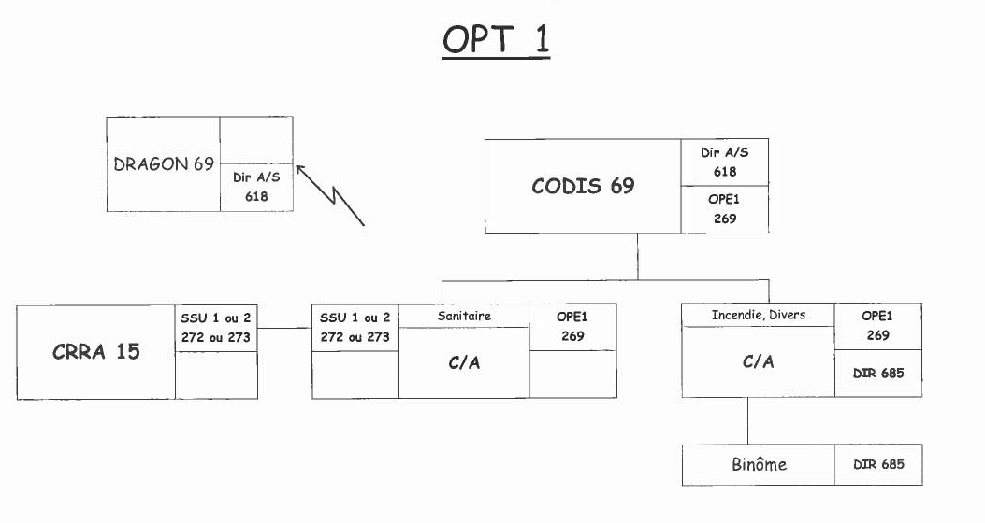
Utilisation technique
Différents réseaux : OBDSIC - OPT et OCT :
18

Slide 19
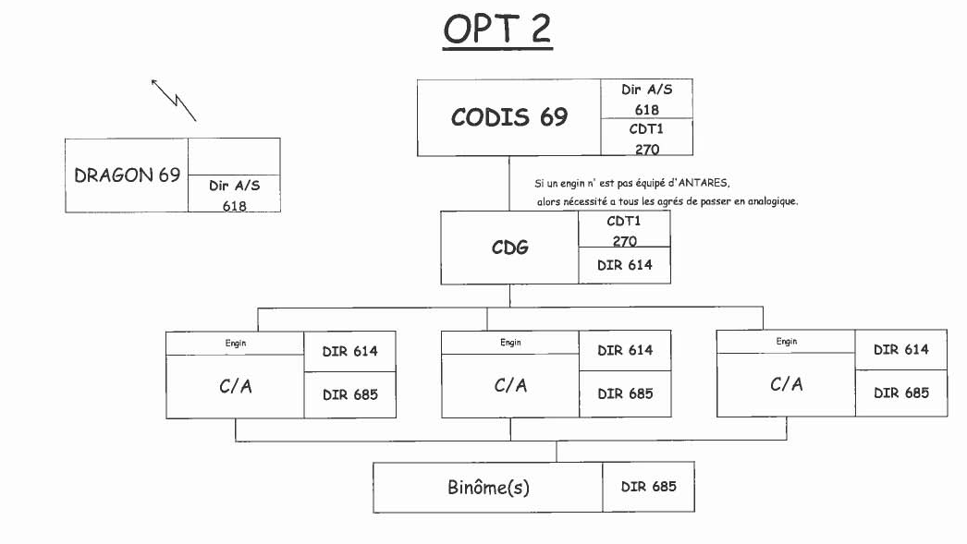
Utilisation technique
Différents réseaux : OBDSIC - OPT et OCT :
19

Slide 20
Utilisation technique
Différents réseaux : OBDSIC - OPT et OCT :
Ordre complémentaire des transmissions (OCT) :
Définit pour une opération de secours donnée, l’organisation des systèmes d’information et de communication mise en œuvre par les SP.
Précise l’organisation temporaire des transmissions et son évolution mise en œuvre pour répondre au besoin de commandement et son évolution tout au long d’une opération de secours.
Est établi par le COS conformément aux règles fixées.
20

Slide 21
Utilisation technique
Différents réseaux : OBDSIC - OPT et OCT :
Ordre complémentaire des transmissions (OCT) :
Est établi sous la forme d’un schéma correspondant au format national.
Est adapté au fur et à mesure de l’évolution des besoins de l’opération.
Tous les intervenants impliqués dans l’opération de secours sont informés des dispositions de l’OCT.
21

Slide 22
Utilisation technique : ANTARES
Réseau cellulaire (comparable aux réseaux de téléphonie mobiles GSM) de radiocommunications numériques.
ANTARES : Adaptation
Nationale
des Transmissions
Aux
Risques
Et aux
Secours
Constitue le réseau de transmission utilisé par les SP pour leurs missions opérationnelles quotidiennes.
22

Slide 23
Utilisation technique : ANTARES
ANTARES s'appui sur l'infrastructure INPT (Infrastructure Nationale Partageable des Transmissions) qui est un réseau numérique chiffré. Il n'est donc pas possible de le scanner (par les journalistes par exemple).
Le SDMIS est donc un client du réseau INPT fourni par l'Etat.
Ce réseau mis en place en 2010, permet en termes de fonctionnalité, d'utiliser :
Pour la phonie : les communications relayées (COM) et les canaux tactiques directs (DIR),
Pour les données : les status et la géolocalisation.
23

Slide 24
Utilisation technique : ANTARES
Identification sur ANTARES :
Chaque terminal dispose d’une adresse explicite unique le R.F.G.I :
Réseau
Flotte
Groupe
Identifiant
6
9
0
2
5
0
1
1
2
Département
Sécurité
civile
Type engin
Numéro terminal
24

Slide 25
Utilisation technique : ANTARES
G
Engins
Identification sur ANTARES :
15
SAMU
18
CODIS
Groupe est imposé par la réglementation :
20
VSAB
21
VSAV
26
VSRL
27
VSRM
30
VPI
31
FPTL
32
FPT
36
FMOGP
50
CFFL
51
CCFM
60
EP 30
61
EP 24
78
VPL
84
VTU
25

Slide 26
Utilisation technique : ANTARES
Identification sur ANTARES :
CS
TYPE
SIGLE
RF
G
I
CORNEILLE
VSAB
VSAB·111
6902
20
101
CORNEILLE
VSAB
VSAB·112
6902
20
102
CORNEILLE
VSAB
VSAB·113
6902
20
103
ROCHAT
VSAB
VSAB·211
6902
20
104
ROCHAT
VSAB
VSAB·212
6902
20
105
ROCHAT
VSAB
VSAB·213
6902
20
106
CORNEILLE
EPA
EPA 109
6902
61
100
ROCHAT
EPA
EPA 209
6902
61
102
CORNEILLE
FPT 060
FPT 060·101
6902
32
101
CORNEILLE
FPT120
FPT120·102
6902
32
102
ROCHAT
FPT 060
FPT 060·201
6902
32
103
CORNEILLE
VLHR
VLHR·119
6902
82
101
26

Slide 27
Utilisation technique : ANTARES
Identification sur ANTARES :
RFGI du terminal appelant s'affiche, en plus de la phonie, au CTA/CODIS et sur l'ensemble des postes à proximité.
Chaque poste est affecté à un engin et il n'est pas permis d'échanger les postes entre les ≠ véhicules.
En cas de perte ou de vol d'un terminal, le poste est rendu inutilisable à distance grâce à son RFGI.
27

Slide 28
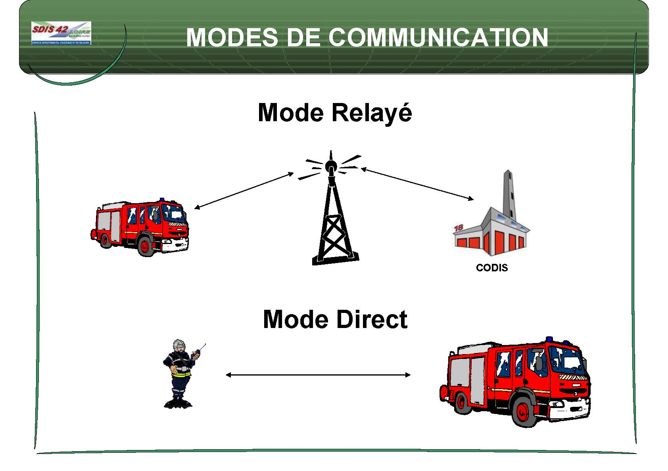
Utilisation technique : ANTARES
Mode relayé :
Communications passent par un relais secondaire qui les renvoient sur le relais principal.
Destiné à mettre en liaison les moyens opérationnels et le CTA/CODIS. Les communications de groupes sont appelées TALKGROUP (abrégé TKG).
28

Slide 29
Utilisation technique : ANTARES
Mode relayé :
Les communications relayées dénommées COM sont divisées en :
COM opérationnelles départementales :
OPE 1 : tous les CA veillent par défaut cette COM ;
OPE 2 : débordement de OPE 1 ;
29

Slide 30
Utilisation technique : ANTARES
Mode relayé :
COM secours et soins d'urgence :
SSU 1 : communication à utiliser lors de la transmission des bilans rouges vers le SAMU ;
SSU 2 : mode secondaire pour la transmission des bilans verts et simplifiés.
30

Slide 31
Utilisation technique : ANTARES
Mode relayé :
COM autorité : nécessitant un poste radio programmé avec le profil autorité, elle dessert les communications inter-service de niveau préfectoral.
COM spéciale (SPE) : Sont utilisables suivant les ordres particuliers des transmissions (OPT) ;
Tous les terminaux connectés au réseau départemental entendent mon message.
31

Slide 32
Utilisation technique : ANTARES
Mode DIR :
Les canaux tactiques sont indiqués par les canaux DIR (Direct).
Permettent la communication à l'intérieur d'une même intervention sans gêner le fonctionnement des réseaux relayés car ils fonctionnement sans relais de poste à poste(s).
32

Slide 33
Utilisation technique : ANTARES
Mode DIR :
Communications n'utilisant pas les relais du réseau, leur portée est limitée à la puissance du poste émetteur soit :
2 kilomètres environ pour les postes portatifs (2 Watts) ;
10 kilomètres environ pour les postes mobiles (10 Watts) ;
Environ 3 à 5 km de portatif à mobile.
Seuls les terminaux à portée de couverture de mon terminal entendent mon message.
33

Slide 34
Utilisation technique : ANTARES
Mode DIR :
SDMIS dispose des DIR suivantes :
Niveau 1 / 2 : entre chef de colonne et CDG.
Niveau 3 / 4 : entre CA et CDG ou entre 2 CA.
Niveau 3 / 4 : entre CA et ses binômes.
34

Slide 35
Utilisation technique : ANTARES
Mode DIR :
Sans ordre du COS, les DIR suivantes seront utilisées par défaut :
DIR 614 entre CA et CDG ou entre 2 CA.
DIR 685 entre CA et ses binômes.
DIR A/S 618 utilisation avec les aéronefs.
35

Slide 36
Utilisation technique : ANTARES
Les canaux :
Deux profils de programmation de poste :
Tout sapeur-pompier,
Autorités.
Profils autorisent des accès spécifiques au plan de service et créent un répertoire sur les postes.
Préprogrammés sur les postes « tout SP », nous trouvons les canaux suivants :
36

Slide 37
Utilisation technique : ANTARES
Canaux :
Numéro répertoire
Numéro COM ou DIR
Noms
1
614
Tactique niveau 3 / 4
2
633
3
654
4
673
5
602
Tactique niveau 1 / 2
6
910
RIP
7
DIR 1
Interservice tactique
37

Slide 38
Utilisation technique : ANTARES
Canaux :
Numéro répertoire
Numéro COM ou DIR
Noms
8
618
Liaison air / sol
9
685
Liaison binômes
10
270
CDT 1
11
269
OPE 1
12
272
SSU 1
13
273
SSU 2
14
274
OPE 2
38

Slide 39
Utilisation technique : ANTARES
Canaux :
Numéro répertoire
Numéro COM ou DIR
Noms
15
675
DIR TRANSIT
16
276
SPE 1
17
277
SPE 2
18
218
accueil
19
SCAN 1
OPE1/SSU1/SSU2
20
SCAN 2
CDT1/CDT2/SPE1
39

Slide 40
Utilisation technique : ANTARES
Les status :
Utilisation des status permet de réduire les volumes de transmission au profit des messages.
Sont des messages prédéfinis concernant les changements d'état de l'engin ou la demande de parole.
9 status sont possibles, directement accessibles depuis le clavier du poste :
40

Slide 41
Utilisation technique : ANTARES
Les status :
Numéro
Libellé
1
Parti
2
Sur les lieux
3
Message
4
Message URGENT
5
Transport centre hospitalier (C.H.)
6
Arrivée centre hospitalier (C.H.)
7
Disponible sur secteur
8
Indisponible
9
Rentré à la caserne
41

Slide 42
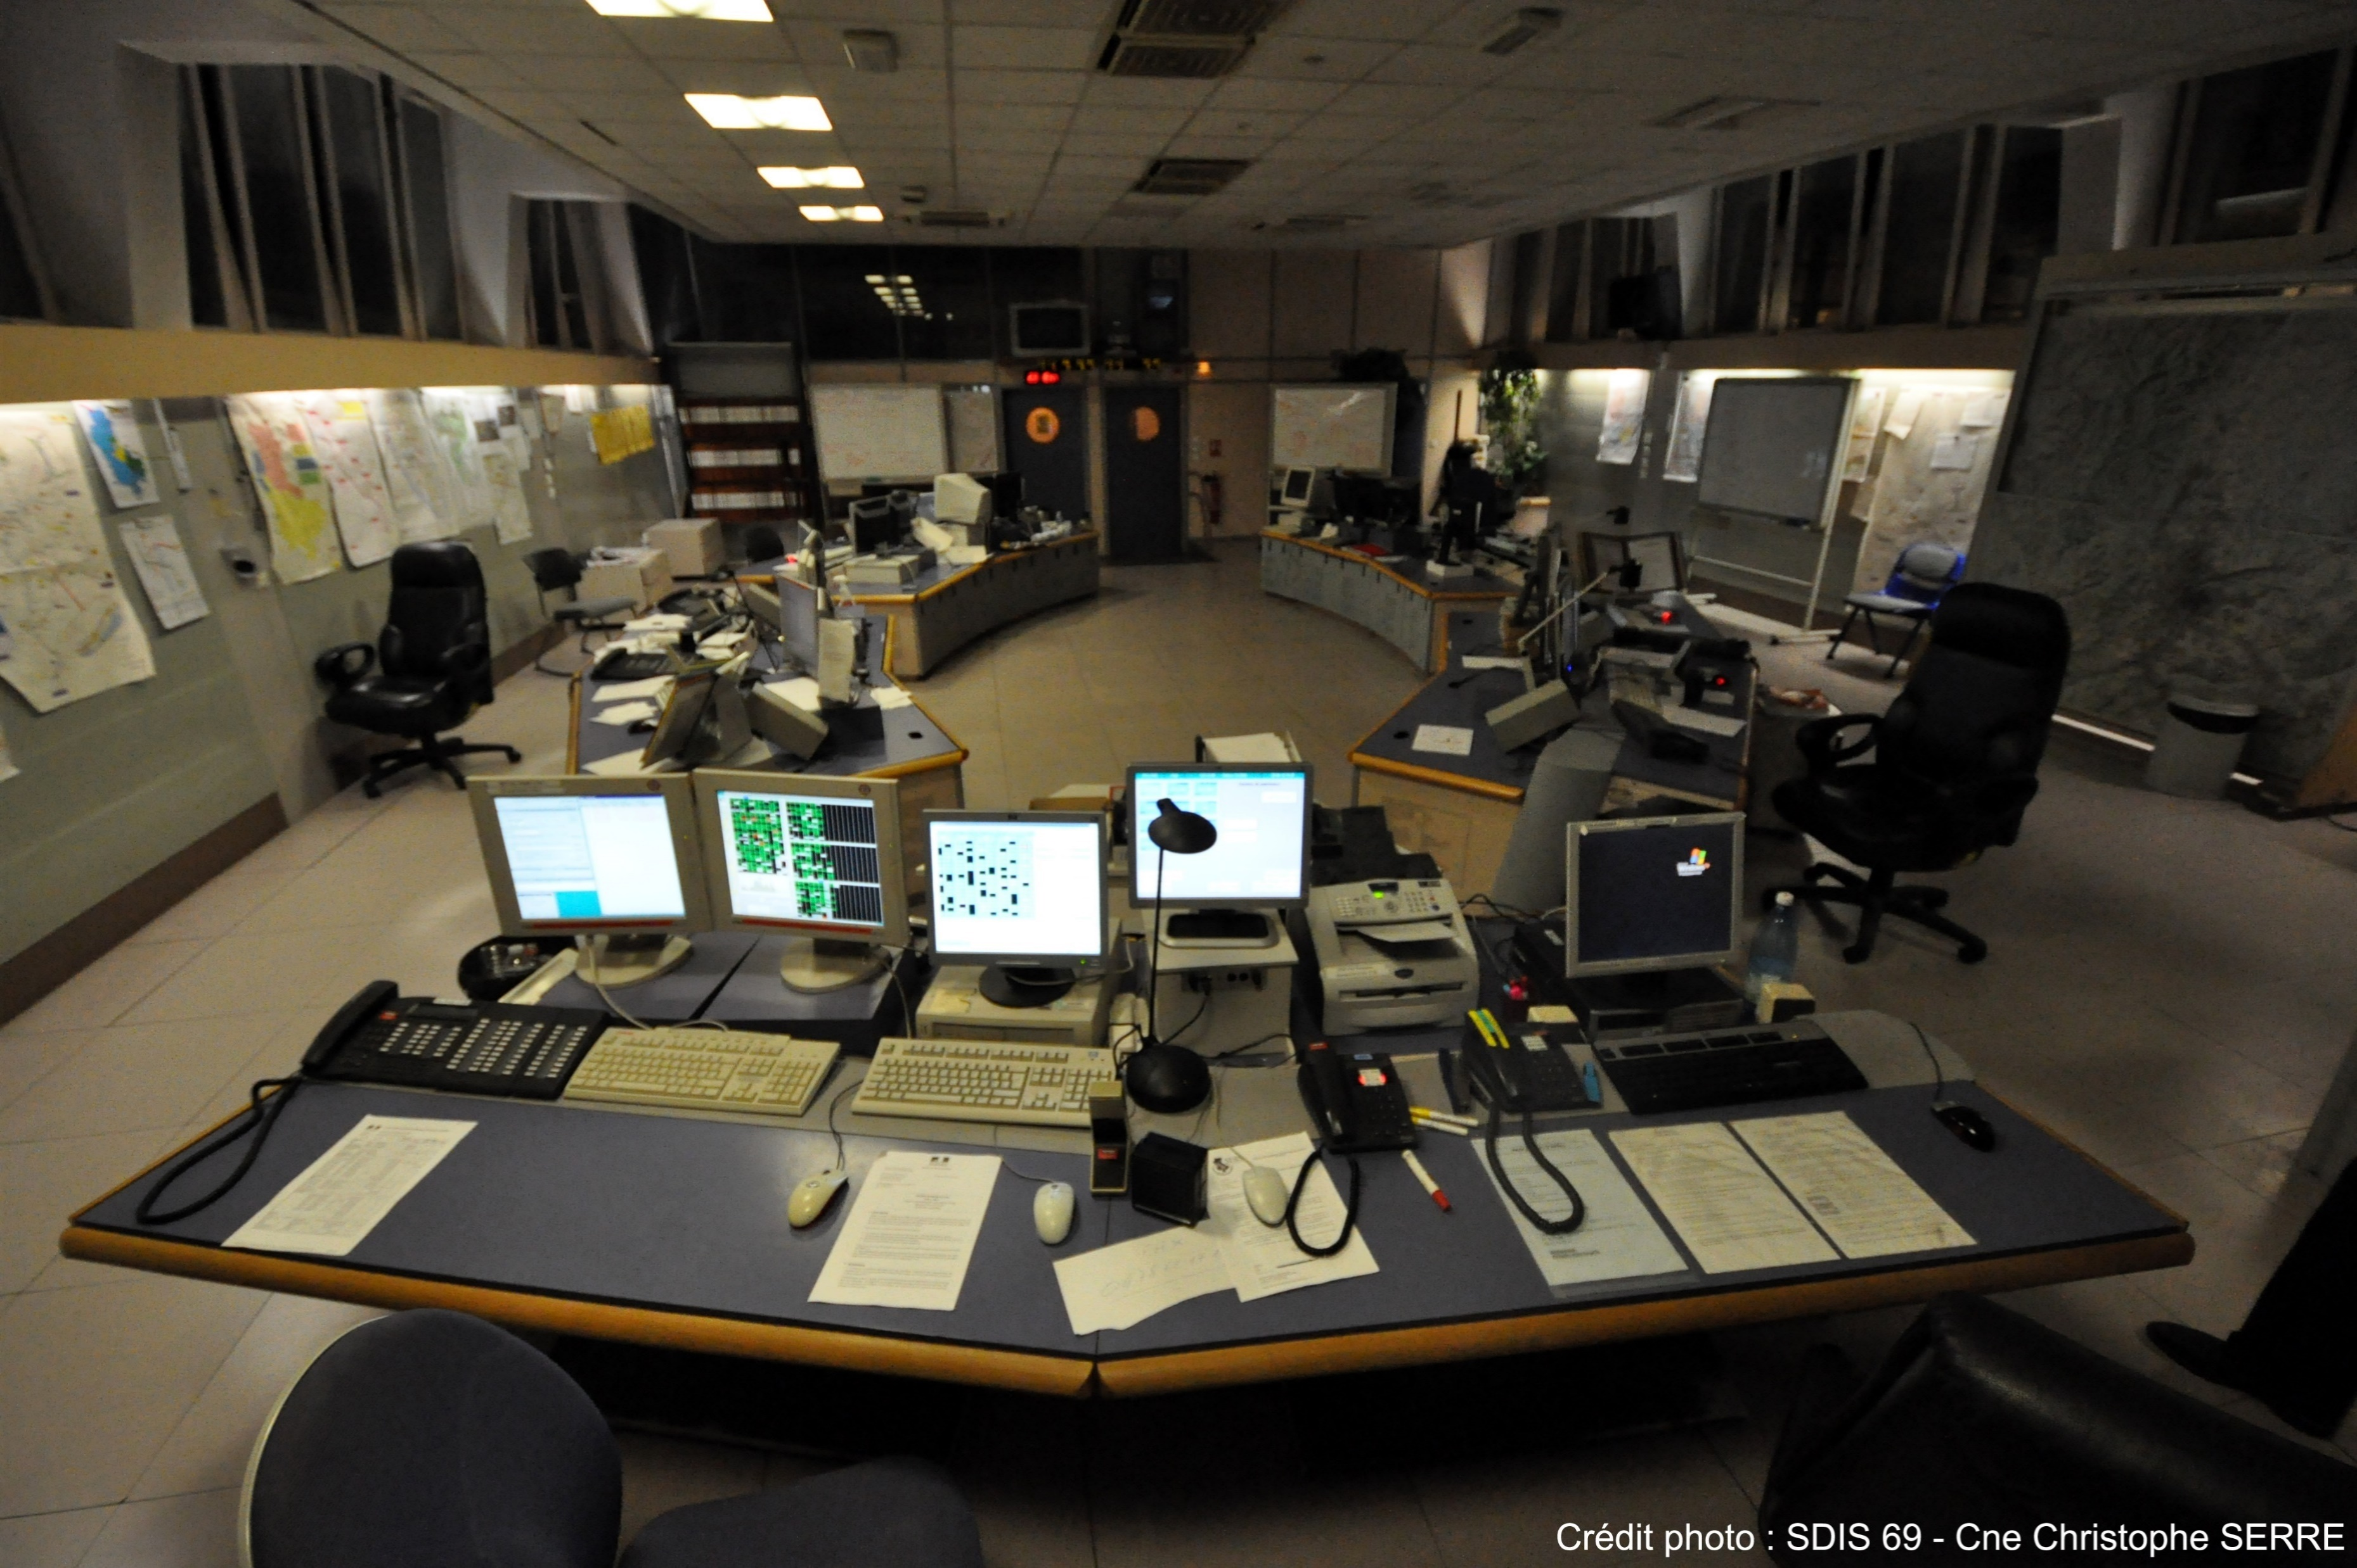
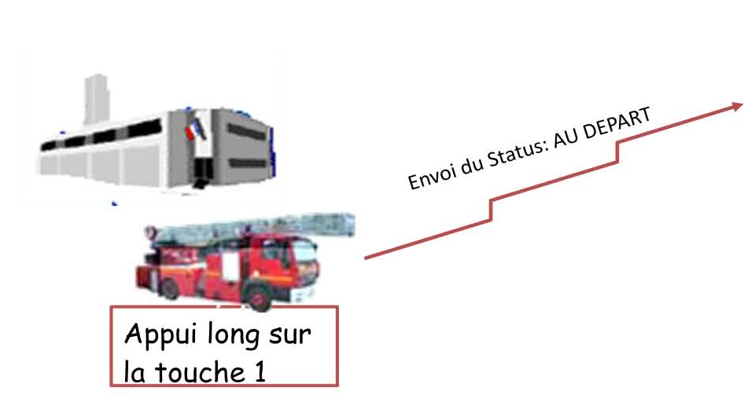
Utilisation technique : ANTARES
Les status :
42

Slide 43
Utilisation technique : ANTARES
Les status :
Lors de l'envoi d'un status, 2 acquittements se succèdent :
Un acquittement technique,
Un accusé de réception.
Après l'envoi du 1er status un message reprenant en partie l'ordre de départ est envoyé sur le terminal.
Le terminal sonne, il faut alors acquitter afin de pouvoir lire le message.
43

Slide 44
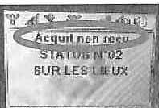
Utilisation technique : ANTARES
Les status :
Il est nécessaire de bien vérifier l'acquittement du reçu du message.
Au bout de 2 échecs, passage du message en phonie.
44

Slide 45
Utilisation technique : ANTARES
La géolocalisation :
ANTARES permet d'effectuer le géolocalisation des engins en intervention.
45

Slide 46

Utilisation technique : ANTARES
Les raccourcis :
Validation du menu déroulant :
46

Slide 47

Utilisation technique : ANTARES
Les raccourcis :
Retour à l'écran d'accueil : appui long sur
47

Slide 48

Utilisation technique : ANTARES
Les raccourcis :
Derniers appels.
48

Slide 49

Utilisation technique : ANTARES
Appel de détresse :
Les terminaux sont équipés d'une touche de détresse si situant sur le haut du poste à droite.
L'activation se fait avec un appui long (3 s). En cas d'urgence (sécurité des personnels) tout SP peut utiliser le bouton d'appel d'urgence sur les portatifs ou les mobiles.
49

Slide 50
Utilisation technique : ANTARES
Appel de détresse :
Deux modes existent :
En mode DIR, seuls les postes à proximités reçoivent l'appel et peuvent établir une liaison phonique sur le canal SOS DIR.
En mode relayé, l'appel est transmis uniquement au CTA/CODIS, ce dernier établit alors la communication sur COM SOS.
50

Slide 51
Utilisation technique : ANTARES
Description et fonctionnement détaillés des matériels :
TPH 700 :
51

Slide 52
Utilisation technique : ANTARES
Description et fonctionnement détaillés des matériels :
TPH 700 La batterie :
52

Slide 53
Utilisation technique : ANTARES
Description et fonctionnement détaillés des matériels :
TPH 700 : Les chargeurs : Eteindre le poste avant sa mise en charge.
53

Slide 54
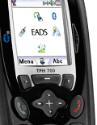
Utilisation technique : ANTARES
Description et fonctionnement détaillés des matériels :
TPH 700 : Marche / arrêt :
Le poste redémarre avec la dernière configuration.
Mise en marche du terminal :
Appui long sur la touche verte jusqu’à allumage de la LED
54

Slide 55
Utilisation technique : ANTARES
Description et fonctionnement détaillés des matériels :
TPH 700 : Marche / arrêt :
Arrêt du terminal :
Appui long sur la touche verte, puis acquittement du
message de confirmation avec la touche contextuelle.
?
Voulez vous éteindre le terminal ?
Oui
Non
55

Slide 56
Utilisation technique : ANTARES
Description et fonctionnement détaillés des matériels :
TPH 700 : Ecran d'accueil :
Dans cette configuration : Aucun canal sélectionné : pas de possibilité d’émission et de réception.
Répertoire.
Mode relayé (TKG).
Mode direct (DIR).
Profils ( discret, normal, bruyant)
56

Slide 57

Utilisation technique : ANTARES
Description et fonctionnement détaillés des matériels :
TPH 700 : Ecran d'accueil : Accès par les touches du navigateur.
57

Slide 58
Utilisation technique : ANTARES
Description et fonctionnement détaillés des matériels :
TPH 700 :
Ecran d'accueil :
ANTARES
58

Slide 59
Utilisation technique : ANTARES
Description et fonctionnement détaillés des matériels :
Emettre avec un TPH 700 :
Pour passer en émission, appuyer sur l’alternat
et attendre que la LED rouge s’allume.
59

Slide 60
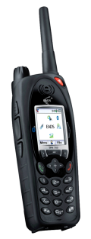
Utilisation technique : ANTARES
Description et fonctionnement détaillés des matériels :
TPH 700 : Changement de canal :
Accès en appuyant sur le rotacteur ;
Sélection du canal en surbrillance ;
Validation automatique après choix du canal.
OU
Accès à partir de l’écran d’accueil, navigateur haut ;
Sélection du canal avec le navigateur haut/bas ;
Validation en appuyant sur OK.
60

Slide 61
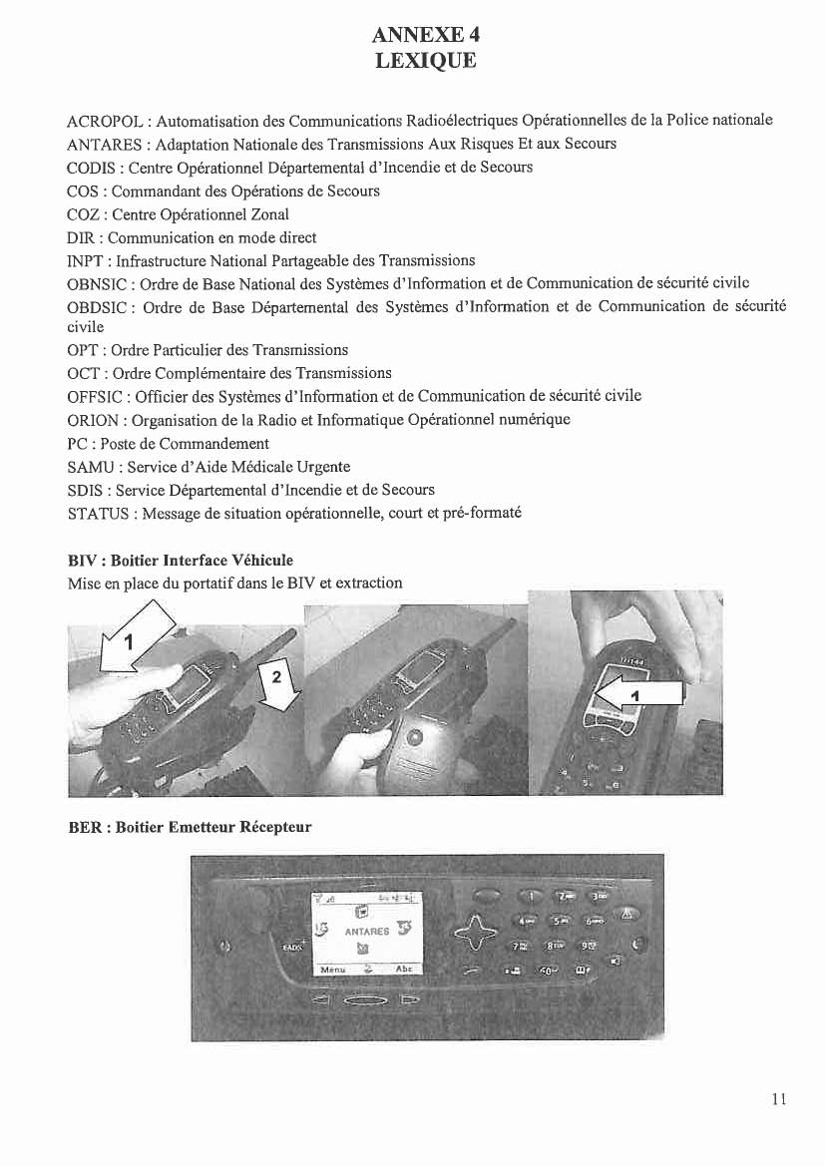
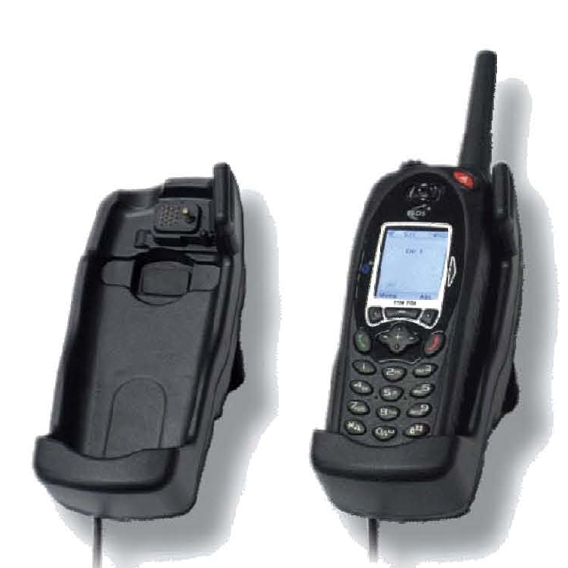
Utilisation technique : ANTARES
Description et fonctionnement détaillés des matériels :
TPH 700 : Mise en place du portatif dans le BIV et extraction :
61

Slide 62
Utilisation technique : ANTARES
Description et fonctionnement détaillés des matériels :
Boîtier émetteur récepteur - BER :
62

Slide 63
Utilisation technique : ANTARES
Description et fonctionnement détaillés des matériels :
BER : Marche / arrêt :
Mise en marche du terminal :
Appui sur le rotacteur.
Arrêt du terminal :
Appui long sur le rotacteur.
ANTARES
63

Slide 64
Utilisation technique : ANTARES
Description et fonctionnement détaillés des matériels :
BER : Ecran d'accueil :
ANTARES
64

Slide 65
Utilisation technique : ANTARES
Description et fonctionnement détaillés des matériels :
BER : Emettre avec un BER :
Pour passer en émission, appuyer sur
l’alternat et attendre que la LED rouge s’allume.
ANTARES
65

Slide 66
Utilisation technique : ANTARES
Description et fonctionnement détaillés des matériels :
BER : Changement de canal :
ANTARES
66

Slide 67
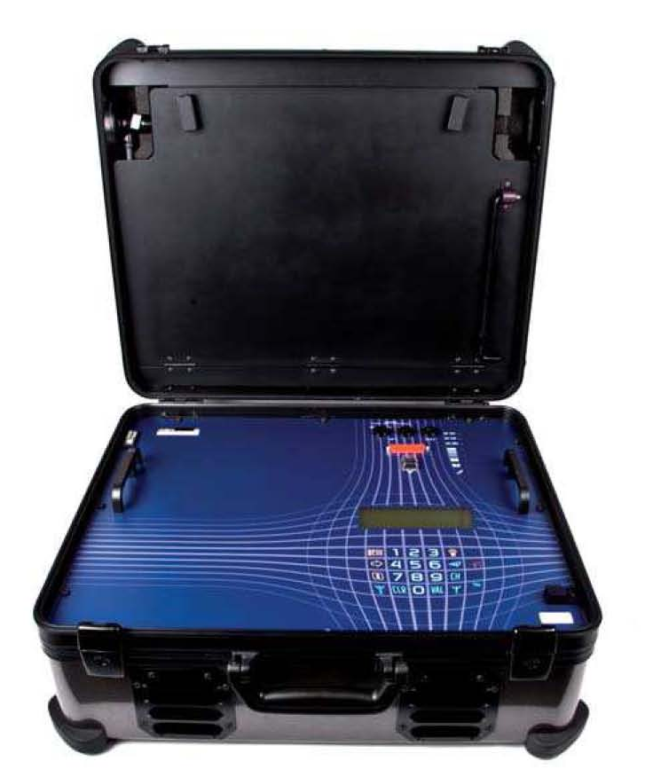
Utilisation technique : ANTARES
Description et fonctionnement détaillés des matériels :
RIP : relais indépendant portable
67

Slide 68
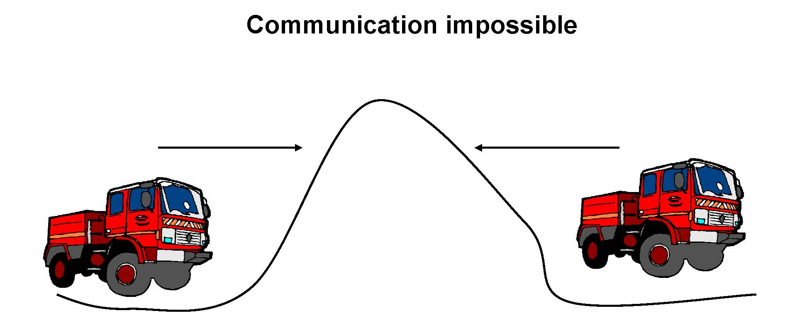
Utilisation technique : ANTARES
Description et fonctionnement détaillés des matériels :
RIP : relais indépendant portable
Sont mis en place lorsque la communication sur le terrain est impossible entre 2 véhicules
68

Slide 69
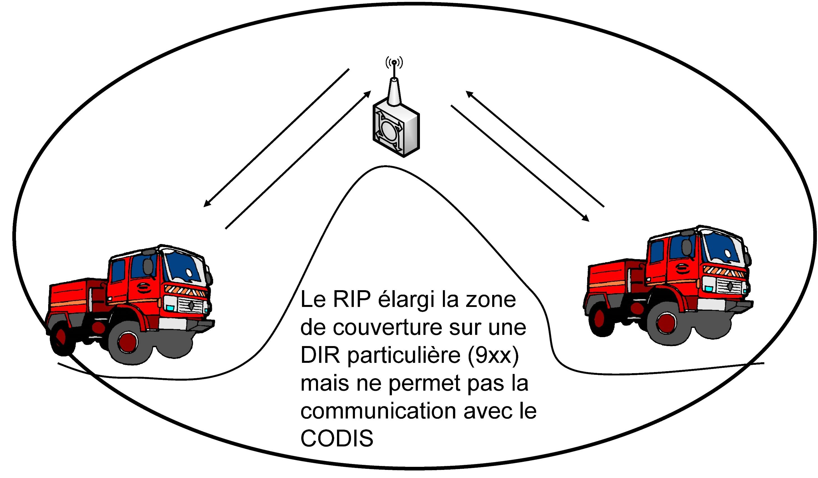
Utilisation technique : ANTARES
Description et fonctionnement détaillés des matériels :
RIP : relais indépendant portable
69

Slide 70
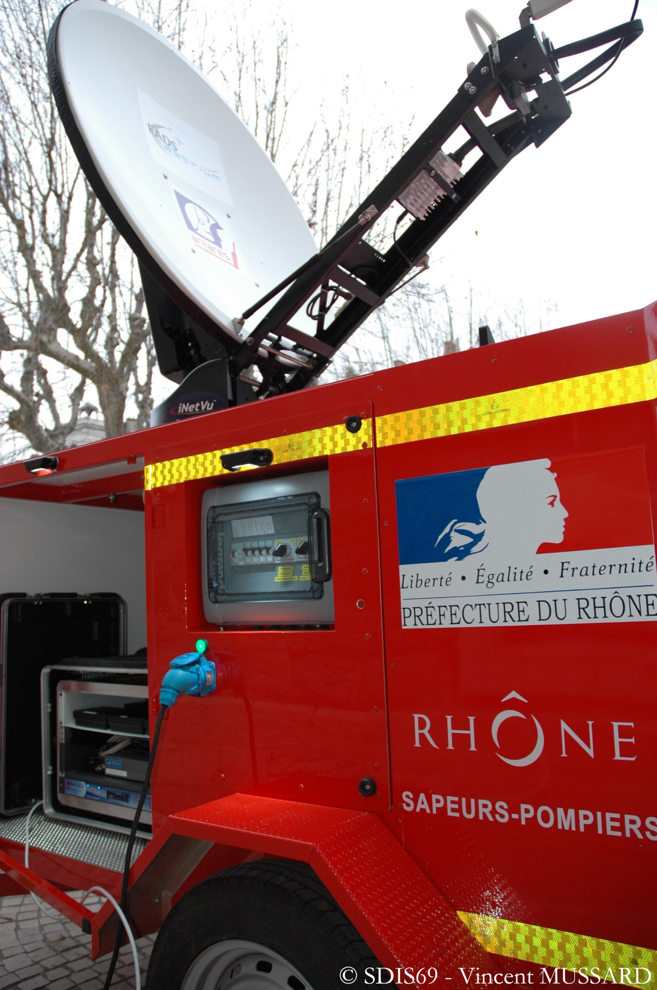
Utilisation technique : ANTARES
Description et fonctionnement détaillés des matériels :
Remorque satellite : RSAT
Depuis fin 2011, le SDMIS dispose d'une remorque satellite dénommée RSAT.
Moyen mis à disposition par l'Etat permet d'établir des communications entre le théâtre des opérations, le CTA/CODIS et le COD de la préfecture voire le COZ ou le COGIC.
Utilisation départementale, zonale voire nationale.
70

Slide 71
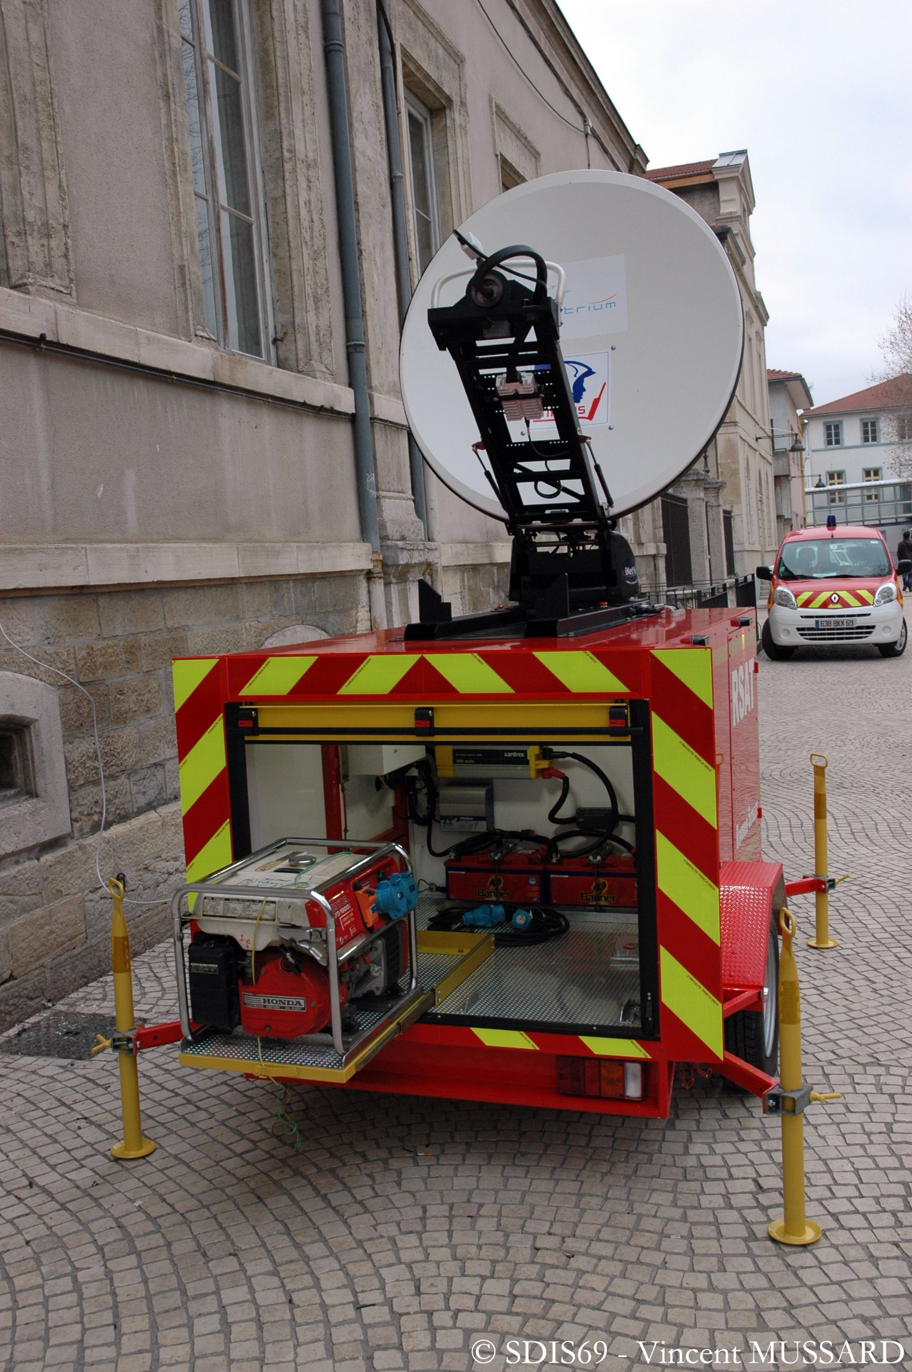
Utilisation technique : ANTARES
Description et fonctionnement détaillés des matériels :
Remorque satellite : RSAT
Elle permet de réaliser :
Liaisons téléphoniques satellitaires,
Réseau téléphonique local (bulle DECT),
Visioconférence avec CODIS, COD, COZ voire COGIC,
Transmissions de données informatiques (internet et intranet),
Création d'une bulle Wi-Fi,
Connexion au système ARTEMIS en mode Web.
71

Slide 72
Utilisation opérationnelle
Langage et procédure à respecter lors de la transmission d'un message :
Ensemble de règles d’exploitation qui fixent la forme et la succession des communications échangées sur le réseau.
Indispensable car beaucoup de monde a beaucoup de choses à dire… mais il n’y a pas autant de canaux radio que d’utilisateurs.
Aussi, faut-il de la discipline afin que tout le monde puisse s’exprimer.

Slide 73
Utilisation opérationnelle
Langage et procédure à respecter lors de la transmission d'un message :
Cette procédure a pour but:
Utiliser un vocabulaire et un langage compris par tous,
Permettre un gain de temps et simplifier la conversation,
Faciliter l’identification des stations,
73

Slide 74
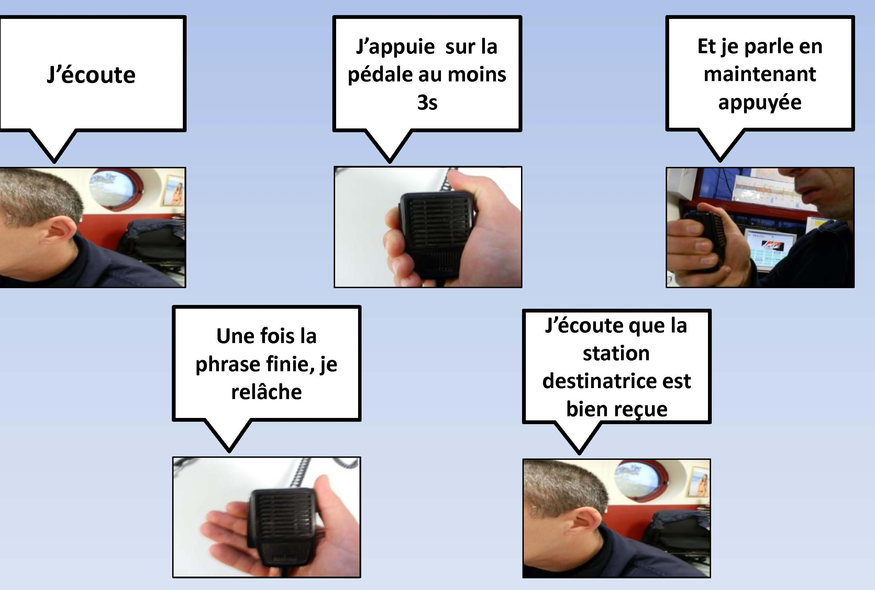
Utilisation opérationnelle
Langage et procédure à respecter lors de la transmission d'un message :
74

Slide 75
Utilisation opérationnelle
Langage et procédure à respecter lors de la transmission d'un message :
Les règles d'exploitation du réseau :
Toute station doit s’assurer avant d’émettre qu’aucune communication n’est en cours sur le canal utilisé pour éviter d’interférer avec un autre trafic.
Tout terminal devra obtenir la parole de la station directrice (CTA) pour établir une communication en phonie.
Les exploitants doivent s’astreindre à une occupation des canaux aussi brève que possible.
75

Slide 76
Utilisation opérationnelle
Langage et procédure à respecter lors de la transmission d'un message :
Les règles d'exploitation du réseau :
Pour cela, avant de parler, la phrase doit déjà être construite mentalement et :
Articuler et accentuer légèrement les finales ;
S’assurer d’être sur le bon canal,
Ne pas hurler dans le micro ;
Transmettre les textes de message en tranches de phrases courtes et non mot à mot ;
Parler à allure normale et dans le cas d’un message, laisser à la station destinataire le temps de prendre note sans pour cela ménager de trop longs silences ;
76

Slide 77
Utilisation opérationnelle
Langage et procédure à respecter lors de la transmission d'un message :
Les règles d'exploitation du réseau :
Être précis, concis et utiliser des mots percutants (affirmatif, négatif, vu, exact, impossible, prêt, etc.) ;
Discrétion sur les informations échangées,
Ne pas considérer un message transmis, sans accusé de réception en retour.
Eviter d’introduire l’interjection « euh » à la fin des mots ;
Observer la procédure réglementaire, les variantes amènent immanquablement la confusion et réduisent l’efficacité et la rapidité.
77

Slide 78
Utilisation opérationnelle
Langage et procédure à respecter lors de la transmission d'un message :
Les règles d'exploitation du réseau :
D'autres part, l'opérateur :
Doit imposer le silence dans le véhicule avant d’émettre et, éventuellement, faire arrêter l’avertisseur sonore ;
Ne doit commencer à parler devant le micro qu’après avoir appuyé sur l'alternat et attendre que la LED rouge s'allume. Le système de relais ne s’enclenche qu’après un certain délai.
Evite de souffler ou de siffler dans le micro avant de commencer à transmettre ;
78

Slide 79
Utilisation opérationnelle
Langage et procédure à respecter lors de la transmission d'un message :
Les règles d'exploitation du réseau :
D'autres part, l'opérateur :
Proscrit les apartés pendant la transmission d’un message ;
Prend soin, lorsque son message est long, de le diviser en plusieurs « blocs », de 10 à 30 secondes, espacés par des silences de 3 secondes afin de permettre la procédure d’interruption ;
Converser entre C.I. et véhicules sur canaux tactiques.
79

Slide 80
Utilisation opérationnelle
Langage et procédure à respecter lors de la transmission d'un message :
Les règles d'exploitation du réseau :
Enfin, les pratiques suivantes sont formellement interdites :
La violation du silence radio,
Toute conversation privée entre opérateurs,
Toute transmission sans autorisation dans un réseau dirigé, sauf pour certains messages.
L’emploi d’abréviation autres que celles qui sont réglementaires,
L’emploi d’un langage indécent ou familier.
80

Slide 81
Utilisation opérationnelle
Langage et procédure à respecter lors de la transmission d'un message :
Les règles d'exploitation du réseau :
Pour demander la parole, l'utilisateur emploie soit :
Le status 3 (ou le status 4 pour une demande de parole urgente) d'un engin avec BER ou BIV.
A la réception de l'autorisation de transmettre par le CTA, l'utilisateur emploie la procédure radio classique.
81

Slide 82
Utilisation opérationnelle
Langage et procédure à respecter lors de la transmission d'un message :
Les règles d'exploitation du réseau :
Exemple : status 3 par le VSAV 2 Confluence,
Réception de la demande par le CODIS 69,
Le CODIS 69 transmet par phonie sur le canal approprié :
VSAV 2 Confluence ICI CODIS 69 transmettez !
Prise de parole par le VSAV 2 :
CODIS 69 ICI VSAV 2 Confluence, je suis en présence….
82

Slide 83
Utilisation opérationnelle
Langage et procédure à respecter lors de la transmission d'un message :
Les règles d'exploitation du réseau :
Pour demander la parole, l'utilisateur emploie soit :
La procédure radio classique depuis un portatif (ou échec du status)
CODIS 69 ICI VSAV 1 Rochat pour message !
83

Slide 84
Utilisation opérationnelle
Langage et procédure à respecter lors de la transmission d'un message :
Les règles d'exploitation du réseau :
Pour le status 4 (ou pour l'appel de détresse), le message commencera par :
URGENT, URGENT, URGENT, CODIS 69 ICI FPT…………
A la réception de ce message tous les autres postes doivent cesser d'émettre, afin que le CODIS puisse donner la parole au poste.
84

Slide 85
Utilisation opérationnelle
Langage et procédure à respecter lors de la transmission d'un message :
L'alphabet phonétique international de l'O.A.C.I.
Organisation de l'Aviation Civile Internationale :
Procédure à utiliser pour transmettre les mots difficilement compréhensibles et également les noms propres qui ne doivent jamais être transmis en clair.
85

Slide 86
Utilisation opérationnelle
L'alphabet phonétique international de l'O.A.C.I.
A
α
Alpha

Slide 87
Utilisation opérationnelle
L'alphabet phonétique international de l'O.A.C.I.
B
Bravo

Slide 88
Utilisation opérationnelle
L'alphabet phonétique international de l'O.A.C.I.
C
Charlie

Slide 89
Utilisation opérationnelle
L'alphabet phonétique international de l'O.A.C.I.
D
Δ
Delta

Slide 90
Utilisation opérationnelle
L'alphabet phonétique international de l'O.A.C.I.
Ohé !
Ohé !
Ohé !
E
Ohé !
Echo

Slide 91

Utilisation opérationnelle
L'alphabet phonétique international de l'O.A.C.I.
F
Fox trot

Slide 92
Utilisation opérationnelle
L'alphabet phonétique international de l'O.A.C.I.
G
Golf

Slide 93
Utilisation opérationnelle
L'alphabet phonétique international de l'O.A.C.I.
H
Hôtel le sapeur-pompier
Hôtel

Slide 94
Utilisation opérationnelle
L'alphabet phonétique international de l'O.A.C.I.
I
India

Slide 95

Utilisation opérationnelle
L'alphabet phonétique international de l'O.A.C.I.
J
Juliette

Slide 96
Utilisation opérationnelle
L'alphabet phonétique international de l'O.A.C.I.
K
1 KILO
Kilo

Slide 97

Utilisation opérationnelle
L'alphabet phonétique international de l'O.A.C.I.
L
Lima

Slide 98
Utilisation opérationnelle
L'alphabet phonétique international de l'O.A.C.I.
M
Mike

Slide 99
Utilisation opérationnelle
L'alphabet phonétique international de l'O.A.C.I.
N
November

Slide 100

Utilisation opérationnelle
L'alphabet phonétique international de l'O.A.C.I.
O
Oscar

Slide 101
Utilisation opérationnelle
L'alphabet phonétique international de l'O.A.C.I.
P
Papa

Slide 102

Utilisation opérationnelle
L'alphabet phonétique international de l'O.A.C.I.
Q
Québec

Slide 103
Utilisation opérationnelle
L'alphabet phonétique international de l'O.A.C.I.
R
Roméo

Slide 104
Utilisation opérationnelle
L'alphabet phonétique international de l'O.A.C.I.
S
Sierra

Slide 105
Utilisation opérationnelle
L'alphabet phonétique international de l'O.A.C.I.
T
Tango

Slide 106
Utilisation opérationnelle
L'alphabet phonétique international de l'O.A.C.I.
U
Uniform

Slide 107
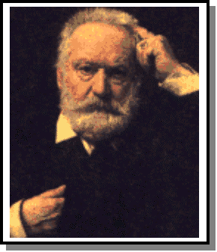
Utilisation opérationnelle
L'alphabet phonétique international de l'O.A.C.I.
V
Victor

Slide 108
Utilisation opérationnelle
L'alphabet phonétique international de l'O.A.C.I.
W
Whisky

Slide 109
Utilisation opérationnelle
L'alphabet phonétique international de l'O.A.C.I.
X
X-ray

Slide 110
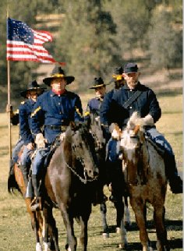
Utilisation opérationnelle
L'alphabet phonétique international de l'O.A.C.I.
Y
Yankee

Slide 111
Utilisation opérationnelle
L'alphabet phonétique international de l'O.A.C.I.
Z
Zoulou

Slide 112
Utilisation opérationnelle
Langage et procédure à respecter lors de la transmission d'un message :
Les règles d'exploitation du réseau : les nombres
Sont prononcés normalement comme dans la conversation courante, sauf pour les heures qui sont transmises sous forme de nombres à 3 ou 4 chiffres, par exemple :
08 h 25 se transmet huit cent vingt-cinq ;
12 h 11 se transmet douze cent onze.
112

Slide 113
Utilisation opérationnelle
Langage et procédure à respecter lors de la transmission d'un message :
Les règles d'exploitation du réseau : les nombres
Si la liaison est mauvaise, le nombre est transmis chiffre par chiffre, sauf pour les multiples, exemples :
1 317 est transmis alors un tout seul ; deux et un ; un tout seul ; quatre et trois.
3 000 est transmis deux et un ; mille.
Pour les chiffres, on applique pour leur prononciation et leur épellation les règles suivantes :
113

Slide 114
Utilisation opérationnelle
Les règles d'exploitation du réseau : les nombres
Chiffre
Prononciation
Epellation
0
ZERO
1
UN
UN TOUT SEUL
2
DEUX
UN ET UN
3
TROIS
DEUX ET UN
4
QUATRE
DEUX FOIS DEUX
5
CINQUE
TROIS ET DEUX
6
SISSE
DEUX FOIS TROIS
7
SETE
QUATRE ET TROIS
8
HUITE
DEUX FOIS QUATRE
9
NEUFE
CINQUE ET QUATRE
114

Slide 115
Utilisation opérationnelle
Les règles d'exploitation du réseau :
Les termes de procédures :
Mots ou phrases facilement prononçables et audibles, auxquels on a donné une signification très précise dans le but d’accélérer le trafic.
Les principaux termes de procédure sont les suivants :
115

Slide 116
Utilisation opérationnelle
Les règles d'exploitation du réseau :
Terme de procédure
Signification
COLLATIONNEZ
Répétez cette transmission en entier exactement comme vous l’avez reçue.
CORRECT
Ce que vous m’avez transmis est correct.
CORRECTION
Une erreur a été commise dans cette transmission. Ce qui suit est la version corrigée.
GROUPE HORAIRE
Ce qui suit immédiatement est l’heure
ICI
Cette transmission vient de la station dont la désignation suit immédiatement
JE COLLATIONNE
Ce qui suit est la lecture intégrale de ce que vous venez de me transmettre.
116

Slide 117
Utilisation opérationnelle
Les règles d'exploitation du réseau :
Terme de procédure
Signification
J’EPELLE
J’épelle phonétiquement le mot avant.
JE REPETE
Je répète la transmission ou la partie indiquée.
PARLEZ
Ceci est la fin de ma transmission, j’attends votre réaction.
PRENEZ MESSAGE
Prenez par écrit le message qui suit.
REÇU
J’ai bien reçu votre dernière transmission
JE VERIFIE
L’opérateur transmetteur demande à l’autorité rédactrice si le (ou la partie du) message est correct.
117

Slide 118
Utilisation opérationnelle
Les règles d'exploitation du réseau :
Ne pas confondre " répétez " où c'est la station d'origine du message qui doit
répéter tout ou partie de son message et le terme " collationnez" où c'est la
station réceptrice qui répète le message tel qu'elle l'a reçu pour que le
correspondant s'assure que ce message a été bien compris.
118

Slide 119
Utilisation opérationnelle
Les règles d'exploitation du réseau :
Incidents aux cours d'une transmission :
Lorsque des mots ou groupes de mots ont mal été compris, la station réceptrice en demande la répétition en utilisant le terme de procédure "répétez".
Répétez : la station qui émet doit répéter l'ensemble du message.
119

Slide 120
Utilisation opérationnelle
Les règles d'exploitation du réseau :
Incidents aux cours d'une transmission :
Répétez tout avant "tel mot"
Répétez tout après "tel mot" La station qui émet doit répéter la partie
Répétez le mot avant "tel mot" ou le mot correspondant
Répétez le mot après "tel mot"
120

Slide 121
Utilisation opérationnelle
Les règles d'exploitation du réseau :
Force du signal :
Dans le cas où la station désire connaître les conditions de réception de ses signaux par une autre station, elle utilise, immédiatement après l’appel l’expression « CONTRÔLE RADIO ».
Les termes utilisés pour répondre à cette demande doivent exprimer :
Une appréciation en force
et
En lisibilité à la réception.
121

Slide 122
Utilisation opérationnelle
Les règles d'exploitation du réseau :
Force du signal : TABLEAU 1 : Force.
Terme de procédure
Signification
FORT
Votre signal est fort
ASSEZ FORT
Votre signal est bon
FAIBLE
Je vous entends difficilement
TRES FAIBLE
Je vous entends très difficilement
122

Slide 123
Utilisation opérationnelle
Les règles d'exploitation du réseau :
Force du signal : TABLEAU 2 : Lisibilité.
Terme de procédure
Signification
CLAIR
Excellente qualité
LISIBLE
Bonne qualité
DEFORMÉ
J'ai des difficultés à vous comprendre
AVEC INTERFÉRENCE
Je ne peux pas vous comprendre
123

Slide 124
Utilisation opérationnelle
Les règles d'exploitation du réseau : Autres termes :
Lorsque plusieurs stations secondaires transmettent en même temps ou lorsque l'opérateur de la station directrice n'est pas disponible pour recevoir le message, ce dernier impose le silence sur les ondes par le terme
Silence.
Toutes les stations doivent alors, en dehors de l'urgence, cesser leur transmission.
Celle-ci ne reprendra qu'après l'expression silence suspendu.
Peut s'appliquer à toutes les stations du réseau ou à une station en particulier.
124

Slide 125
Utilisation opérationnelle
Les règles d'exploitation du réseau :
Indicatif radio :
Appellation conventionnelle destinée à identifier une station ou une autorité.
Les engins ont les indicatifs suivants :
Nom de l'engin + nom du CT sur le synoptique
Exemple : VSAV 2 Confluence
125

Slide 126
Utilisation opérationnelle
Les règles d'exploitation du réseau : Indicatif radio :
Indicatifs REPRESENTANT UNE FONCTION :
Fonction
Indicatif
Directeur de la DGSCGC
RAMEAU
Chef état-major de Zone de la sécurité civile
PERCEVAL
DDMSIS
LANCELOT
Médecin chef SDMIS
HIPPOCRATE
Chef de groupement
GARETH
Chef de centre
MERLIN
126

Slide 127
Utilisation opérationnelle
Les règles d'exploitation du réseau : Indicatif radio :
indicatifs REPRESENTANT UNE ENTITE OPERATIONNELLE :
Entité opérationnelle
Indicatif
Equipe déminage sécurité civile
Rossini
Hélicoptères bombardiers d'eau
Dragon
Canadairs de la sécurité civile
Pélican
Trackers de la sécurité civile
Tracker
Fokkers de la sécurité civile
Fokker
Hélicoptère bombardier d'eau
HBE
Avions de liaison et de reconnaissance
Bengale
127

Slide 128
Utilisation opérationnelle
Les messages :
Contenu des messages doit-être limiter aux informations essentielles afin de ne pas encombrer le réseau radio.
L'emploi des status est donc à privilégier.
Seuls les messages essentiels (ambiance, compte rendu, renforts) seront faits en phonie.
Au bout de 2 échecs, passage du message en phonie : les messages de départ, sur les lieux se font à la volée c'est-à-dire sans demande de prise de parole et sans attente de la réception.
128

Slide 129
Utilisation opérationnelle
Les messages : Les différents messages lors d'une intervention et leur chronologie :
Départ de la caserne (status 1),
Sur les lieux (status 2),
Message de situation (ambiance) (status 3) puis phonie,
Message flash ou de renforts (status 3 dans certains cas status 4) puis phonie,
Messages de renseignements (status 3) puis phonie,
Message au SAMU (demande de parole en phonie),
Transport hôpital (status 5),
Arrivée hôpital (status 6),
Retour disponible sur secteur (status 7),
Indisponible (status 8),
Rentré à la caserne (status 9).
129

Slide 130
Utilisation opérationnelle
Les messages : Contenu des messages en phonie :
Origine
Indicatif de l'engin
Destinataire
CODIS 69 – SAMU
Corps de message
Je vois : exemple : un feu, un accident de deux VL, etc.
Je prévois: exemple : une propagation aux combles, etc.
Je fais : exemple : 2 LDV en cours d'établissement, etc.
Je demande : exemple : Grdf, Erdf, etc.
130

Slide 131
Utilisation opérationnelle
Les messages :
Le final est caractérisé par les termes de procédure, comme :
"PARLEZ"
"TERMINE"
"collationnez"
Chaque communication s'achève lorsque chaque interlocuteur a transmis "terminé"
131

Slide 132
Conclusion
Année : 2022
Contact : pour toute remarque concernant ce document, merci d’envoyer un mail sur l’adresse suivante :
gfor_jsp@sdmis.fr
Utilisation technique
Utilisation opérationnelle
132

